Slide 1
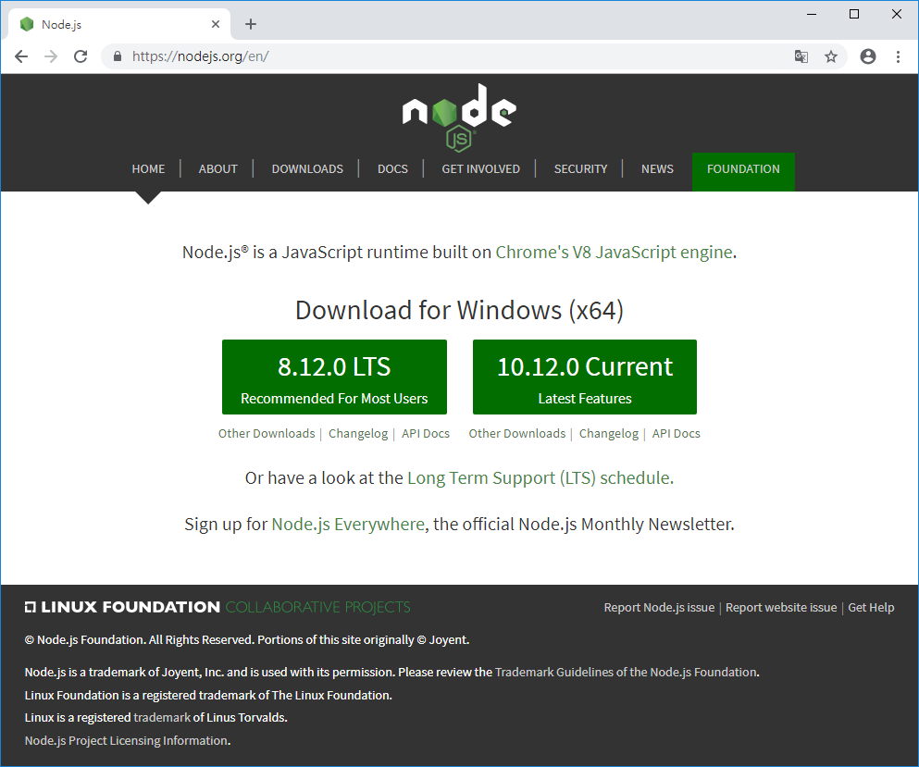

Slide 2
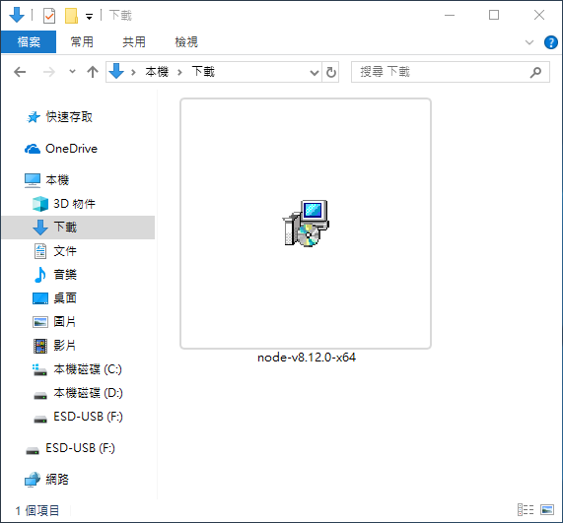

Slide 3
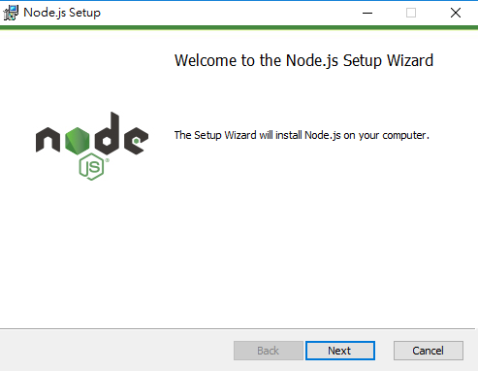

Slide 4
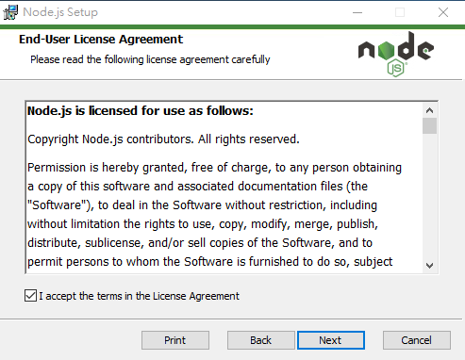

Slide 5
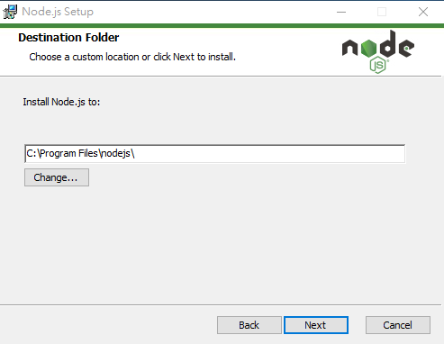

Slide 6
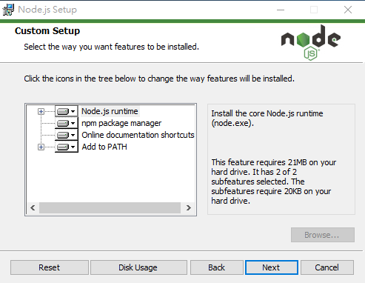

Slide 7
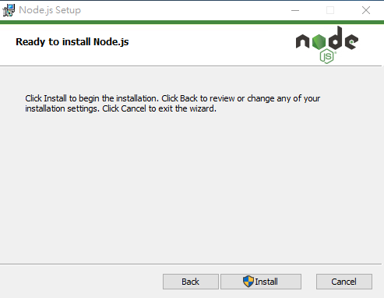

Slide 8
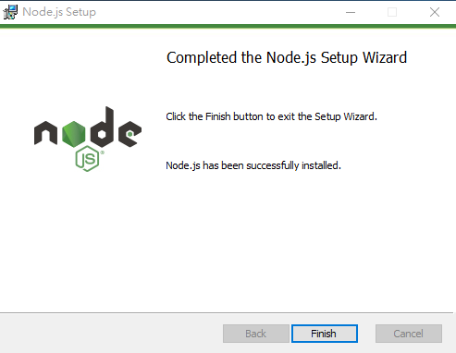

Slide 9
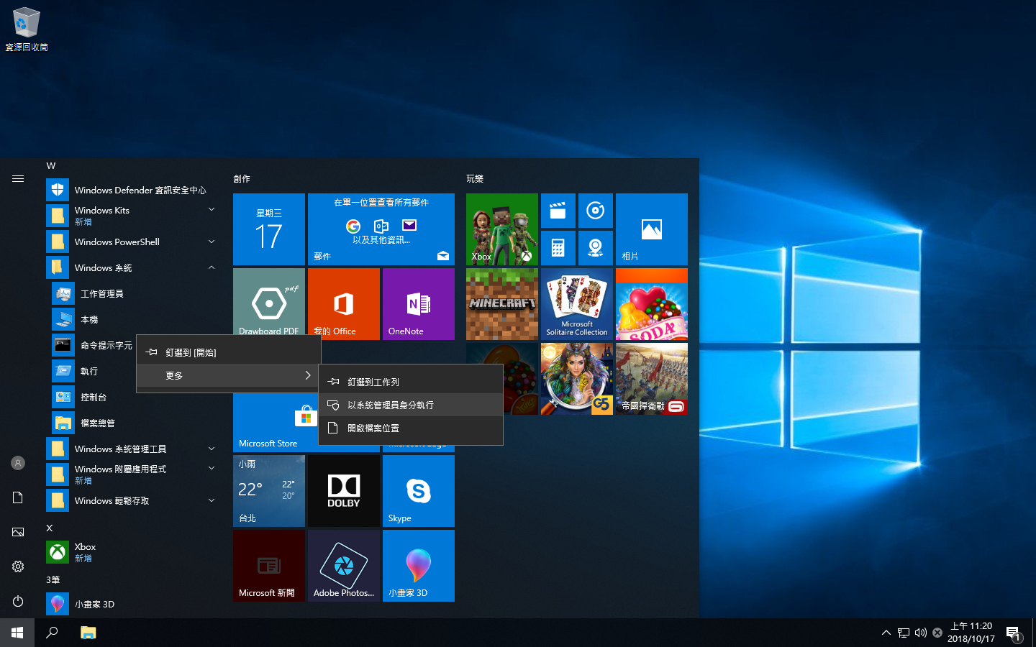

Slide 10
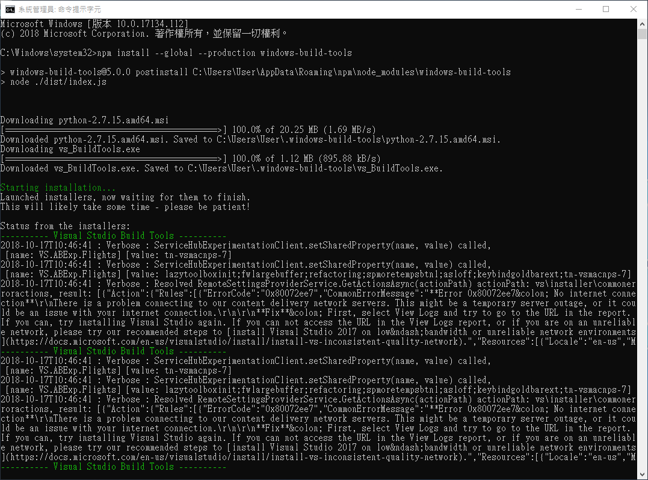

Slide 11
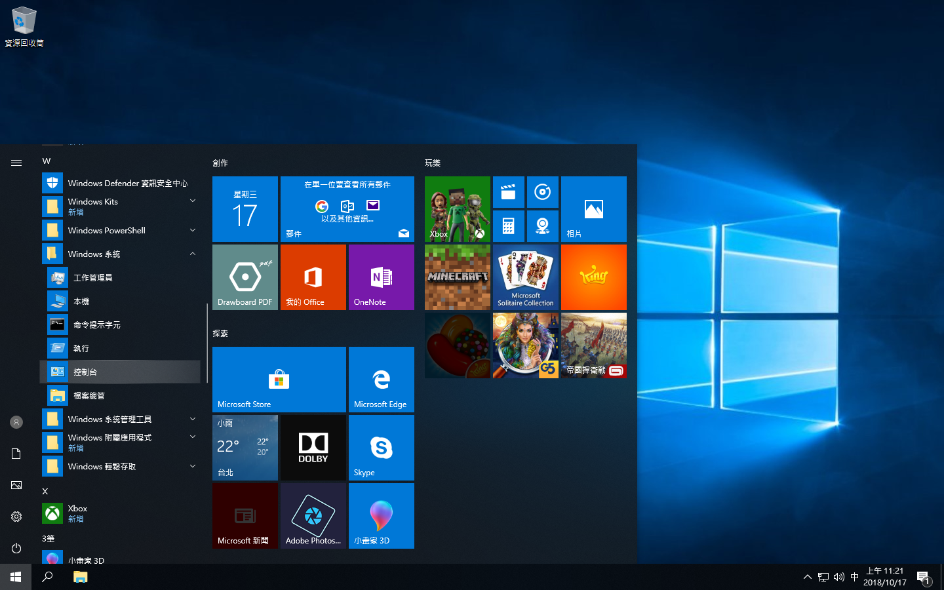

Slide 12
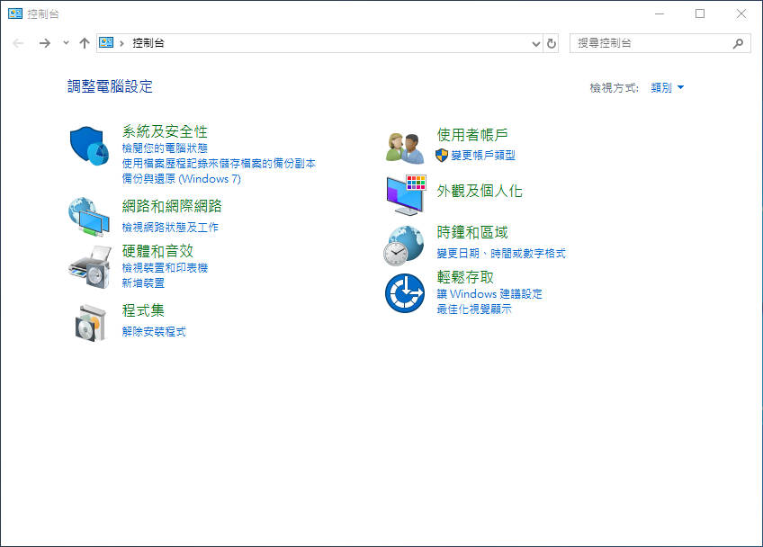

Slide 13
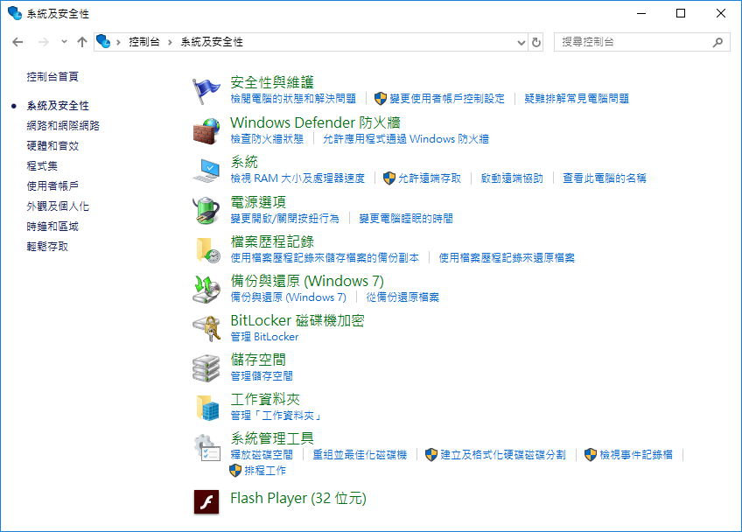

Slide 14
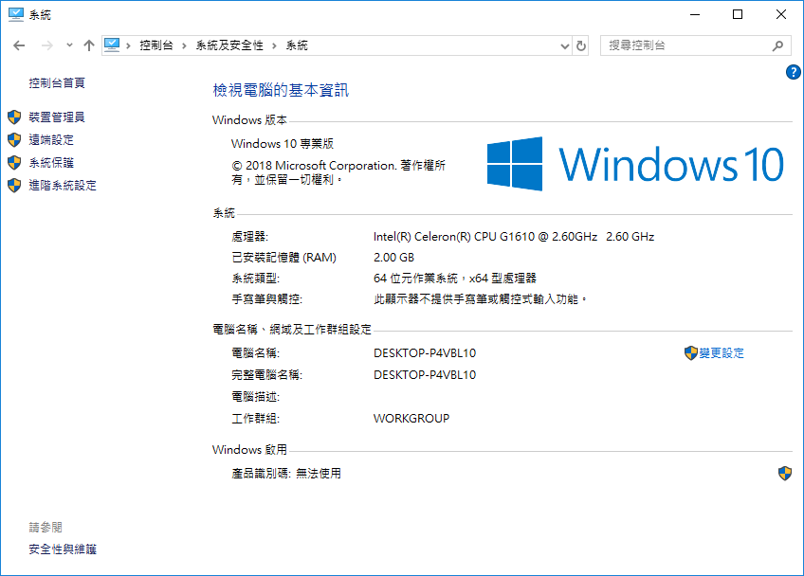

Slide 15
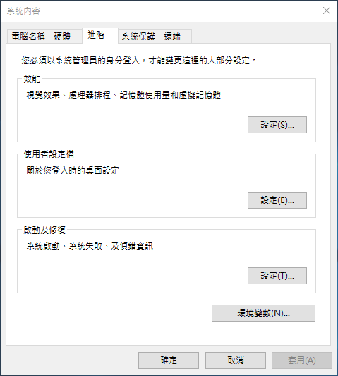

Slide 16
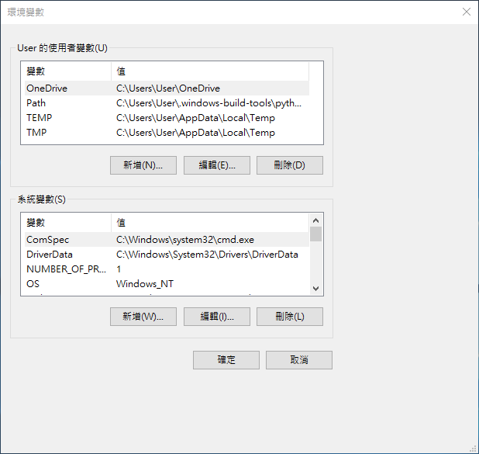

Slide 17
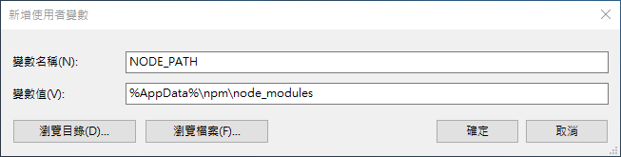

Slide 18
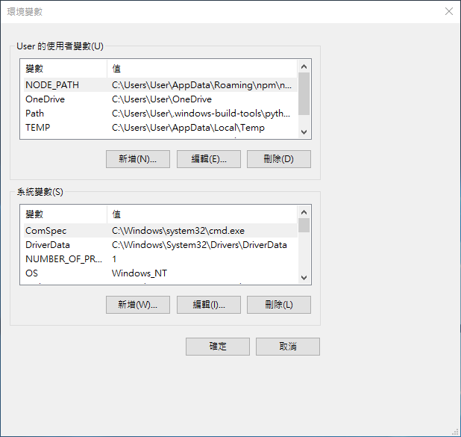

Slide 19
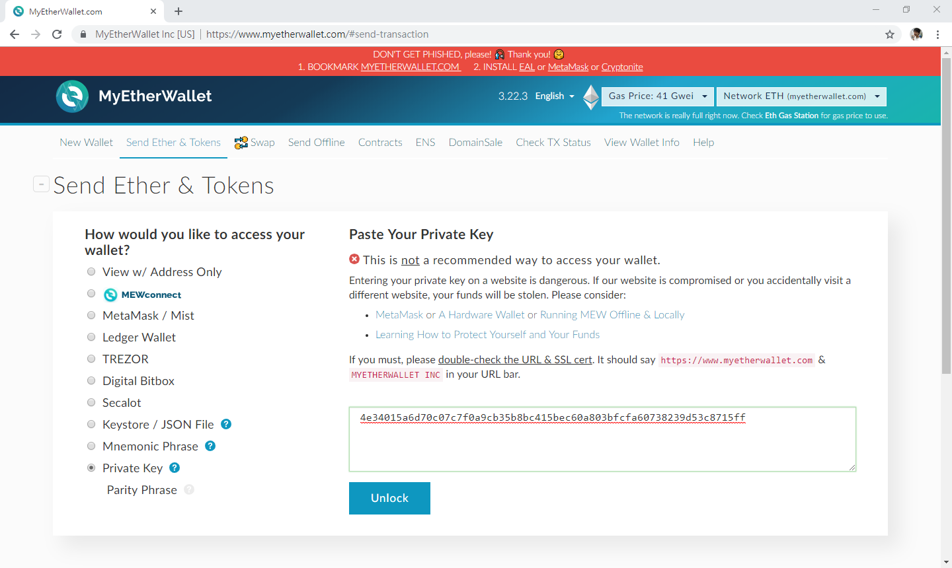

Slide 20
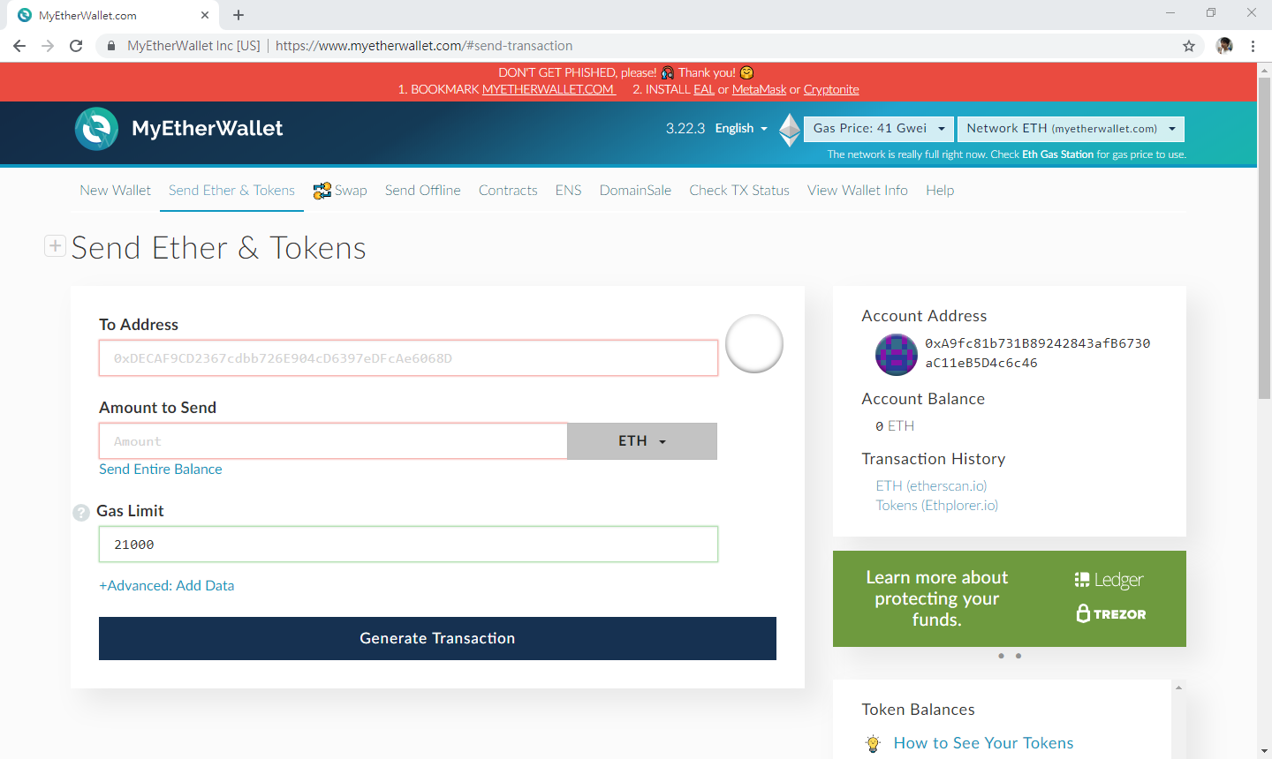

Slide 21


Slide 22


Slide 29
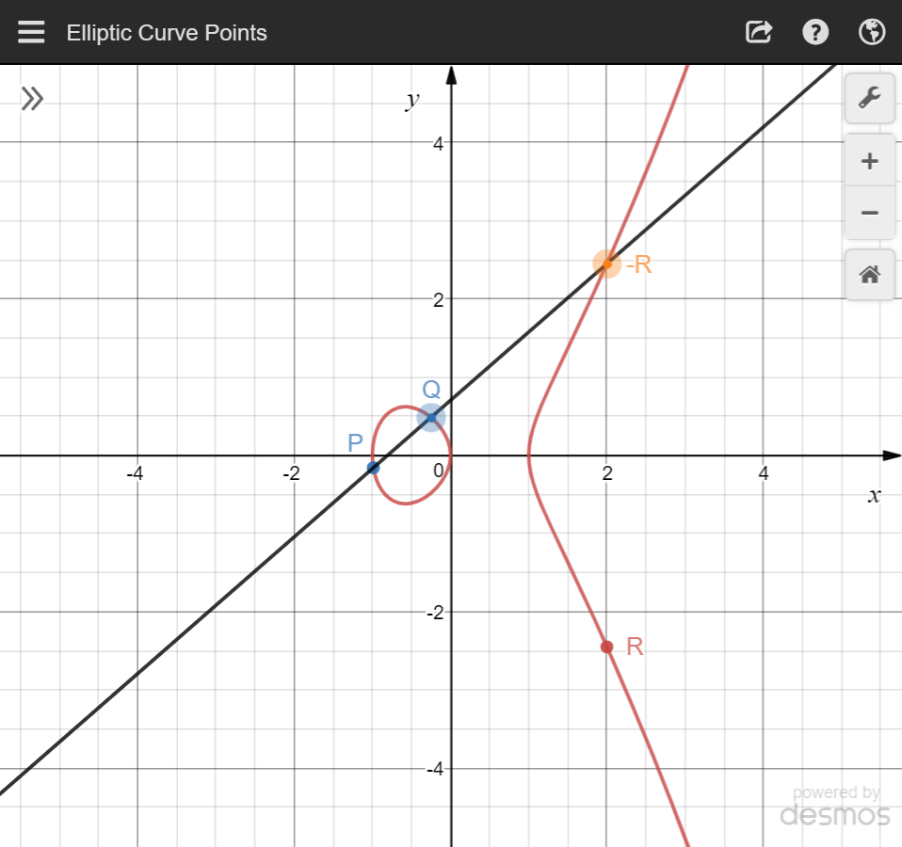

Slide 30
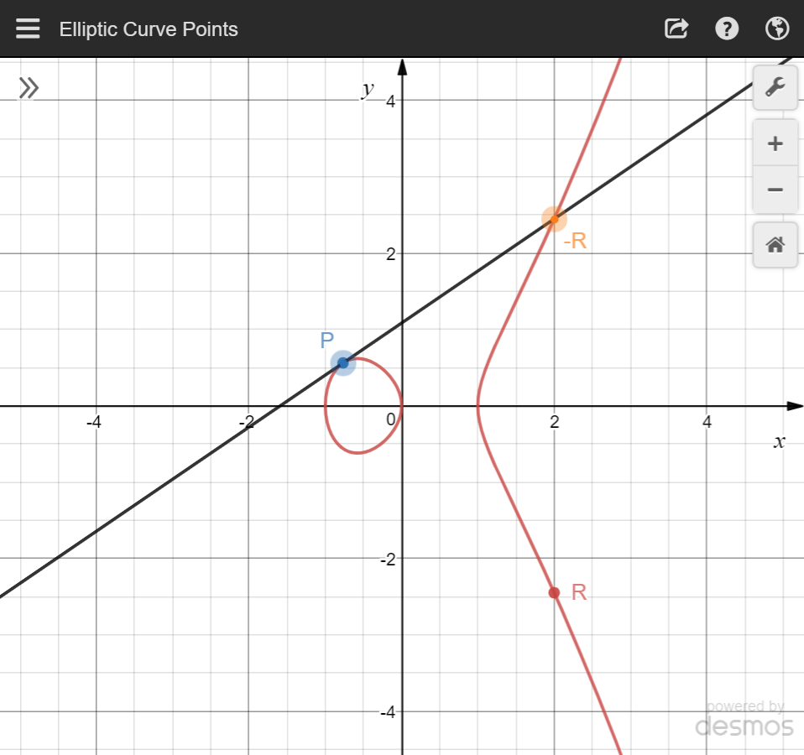

Slide 32
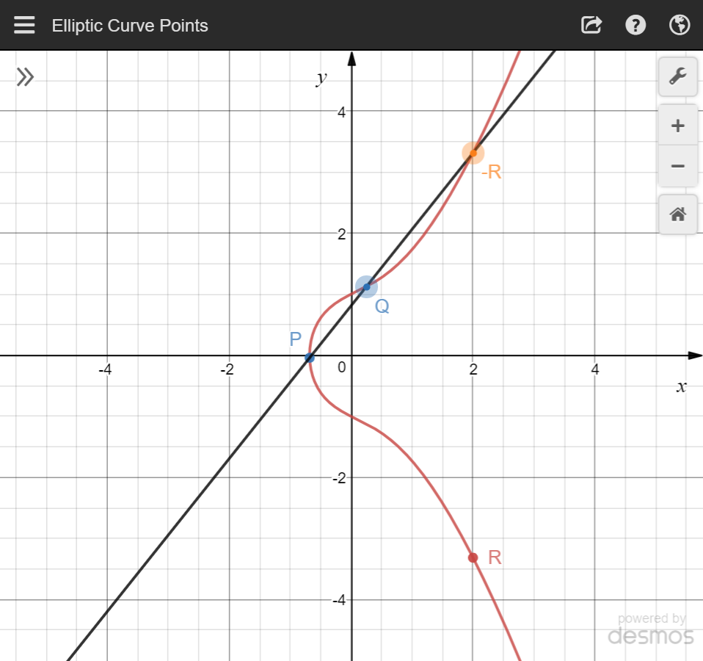

Slide 33
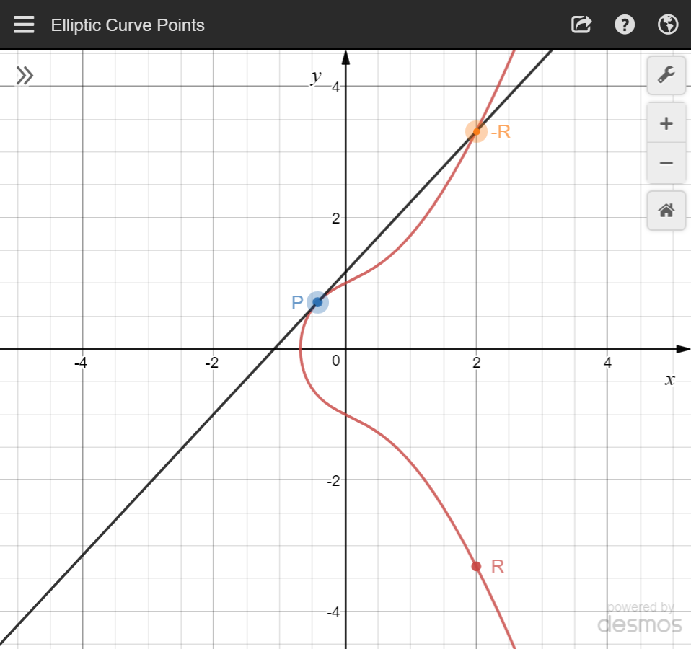

Slide 58
使用熵或 BIP-0039 助記詞產生的 512 Bits 亂數 S
S 左邊的 256 Bits 作父擴展私鑰 m
S 右邊的 256 Bits 作下一級的鏈碼 c
SECP256K1
264 Bits 作父擴展公鑰 M
HMAC-SHA512
32 Bits 的索引 i
左邊的 256 Bits
右邊的 256 Bits 作下一級的鏈碼 c
㊉
256 Bits 子私鑰（m / i）
SECP256K1
264 Bits 子公鑰（M / i）
…

Slide 59
使用熵或 BIP-0039 助記詞產生的 512 Bits 亂數 S
S 左邊的 256 Bits 作父擴展私鑰
S 右邊的 256 Bits 作下一級的鏈碼 c
SECP256K1
264 Bits 作父擴展公鑰
HMAC-SHA512
32 Bits 的索引 i
左邊的 256 Bits
右邊的 256 Bits 作下一級的鏈碼 c
㊉
256 Bits 子私鑰（m / i’）
SECP256K1
264 Bits 子公鑰（M / i’）
…

Slide 60
使用熵或 BIP-0039 助記詞產生的 512 Bits 亂數 S
S 左邊的 256 Bits 作父擴展私鑰 m
S 右邊的 256 Bits 作下一級的鏈碼 c
SECP256K1
264 Bits 作父擴展公鑰 M
HMAC-SHA512
32 Bits 的索引 i
左邊的 256 Bits
右邊的 256 Bits 作下一級的鏈碼 c
㊉
256 Bits 子公鑰（M / i）
…

Slide 61
使用熵產生的 128 Bits 亂數
SHA256
256 Bits
4 Bits
使用熵產生的 128 Bits 亂數
4 Bits
132 Bits
11
Bits
11
Bits
11
Bits
11
Bits
11
Bits
11
Bits
11
Bits
11
Bits
11
Bits
11
Bits
11
Bits
11
Bits
11 Bits | 英文 | 中文
0 0 0 0 0 0 0 0 0 0 0 | abandon | 的
0 0 0 0 0 0 0 0 0 0 0 | ability | 一
… | … | …
1 0 0 0 0 1 0 0 0 1 1 | love | 透
1 0 0 0 0 1 0 0 1 0 0 | loyal | 梁
… | … | …
0 0 0 0 0 0 0 0 0 0 0 | zone | 矮
0 0 0 0 0 0 0 0 0 0 0 | zoo | 歇
查表法
查出對映的字元
love stand vicious engage cruel solve
error power camera cousin maple use
加入Salt（撒鹽）提升亂度
HMAC-SHA512
執行 2048 次
512 Bits 的 Seed S 供 BIP-0032 使用

Slide 62
使用熵產生的 128 Bits 亂數
SHA256
256 Bits
4 Bits
使用熵產生的 128 Bits 亂數
4 Bits
132 Bits
11
Bits
11
Bits
11
Bits
11
Bits
11
Bits
11
Bits
11
Bits
11
Bits
11
Bits
11
Bits
11
Bits
11
Bits
11 Bits | 英文 | 中文
0 0 0 0 0 0 0 0 0 0 0 | abandon | 的
0 0 0 0 0 0 0 0 0 0 0 | ability | 一
… | … | …
1 0 0 0 0 1 0 0 0 1 1 | love | 透
1 0 0 0 0 1 0 0 1 0 0 | loyal | 梁
… | … | …
0 0 0 0 0 0 0 0 0 0 0 | zone | 矮
0 0 0 0 0 0 0 0 0 0 0 | zoo | 歇
查表法
查出對映的字元
love stand vicious engage cruel solve
error power camera cousin maple use
加入Salt（撒鹽）提升亂度
HMAC-SHA512
執行 2048 次
使用熵或 BIP-0039 助記詞產生的 512 Bits 亂數 S
S 左邊的 256 Bits 作父擴展私鑰 m
S 右邊的 256 Bits 作下一級的鏈碼 c
SECP256K1
264 Bits 作父擴展公鑰
HMAC-SHA512
32 Bits 的索引 i
左邊的 256 Bits
右邊的 256 Bits 作下一級的鏈碼 c
㊉
256 Bits 私鑰（m / i’）
SECP256K1
264 Bits 公鑰
HMAC-SHA512
32 Bits 的索引 j
左邊的 256 Bits
右邊的 256 Bits 作下一級的鏈碼 c
㊉
256 Bits 私鑰（m / i' / j'）
SECP256K1
264 Bits 公鑰
HMAC-SHA512
32 Bits 的索引 n
左邊的 256 Bits
右邊的 256 Bits 作下一級的鏈碼 c
㊉
256 Bits 私鑰（m / i' / j' / n'）
SECP256K1
264 Bits 公鑰
HMAC-SHA512
32 Bits 的索引 o
左邊的 256 Bits
右邊的 256 Bits 作下一級的鏈碼 c
㊉
256 Bits 私鑰（m / i' / j' / n‘ / o）
SECP256K1
264 Bits 公鑰
HMAC-SHA512
32 Bits 的索引 p
左邊的 256 Bits
右邊的 256 Bits 作下一級的鏈碼 c
㊉
256 Bits 私鑰（m / i' / j' / n' / o / p）
SECP256K1
264 Bits 子公鑰
keccak256
216 Bits
40 Bits 作為地址
…

